Slide 1
大中票券債券市場展望雙週報
2024/05/20
Peter Tsai

Slide 2
市場回顧
最近二週，美債10y利率呈下跌趨勢，因四月的CPI數據顯示通膨降溫，債市交易商把降息預期由原先的1次改為可望降息2次。不過聯準會官員講話仍偏鷹派，認為政策利率應該維持在高檔一段時間的看法多未改變。美債10y利率收在4.4198%。台灣公債利率在清淡交投中，跟隨美債利率走低，5年公債利率收在1.46%，10y收在1.625%。市場偏空氣氛暫時消解。

Slide 3
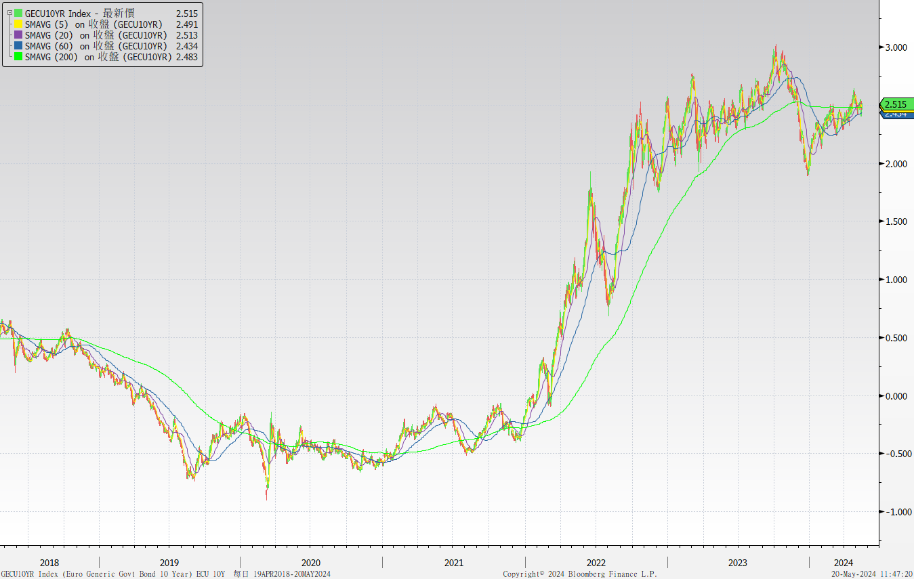
歐債十年期利率走勢圖

Slide 4
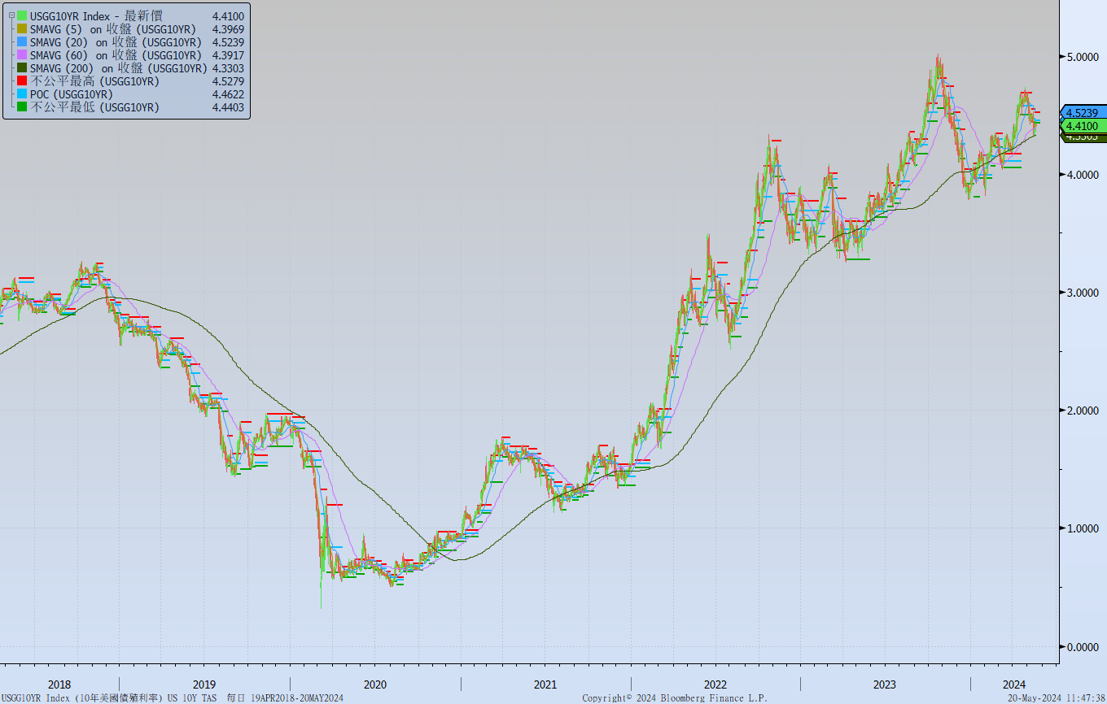
美債十年期利率走勢圖

Slide 5
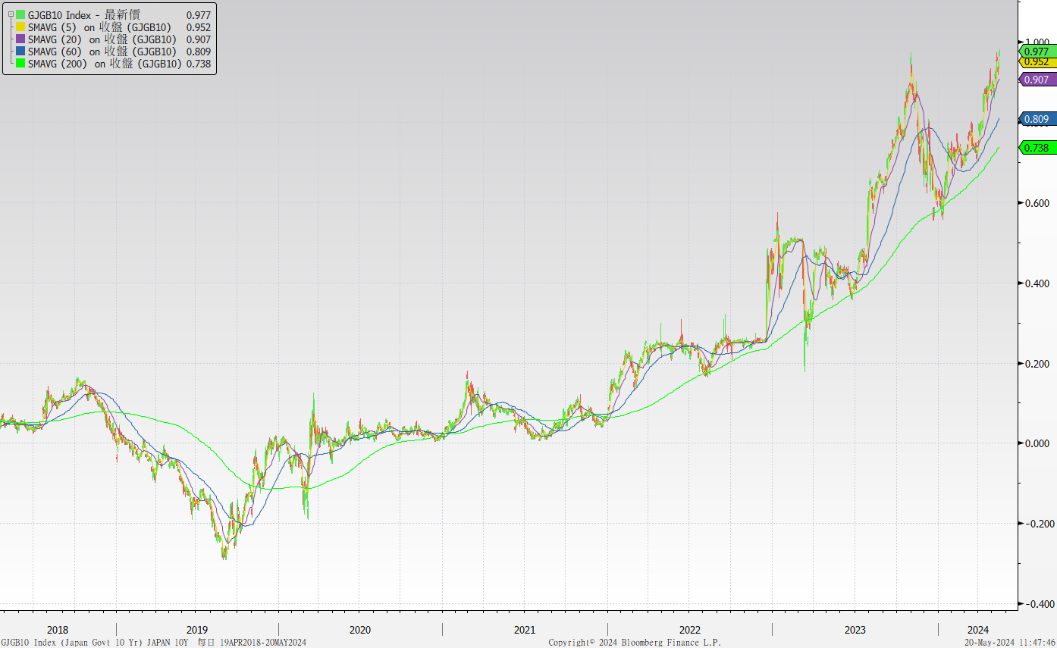
日債十年期利率走勢圖

Slide 6
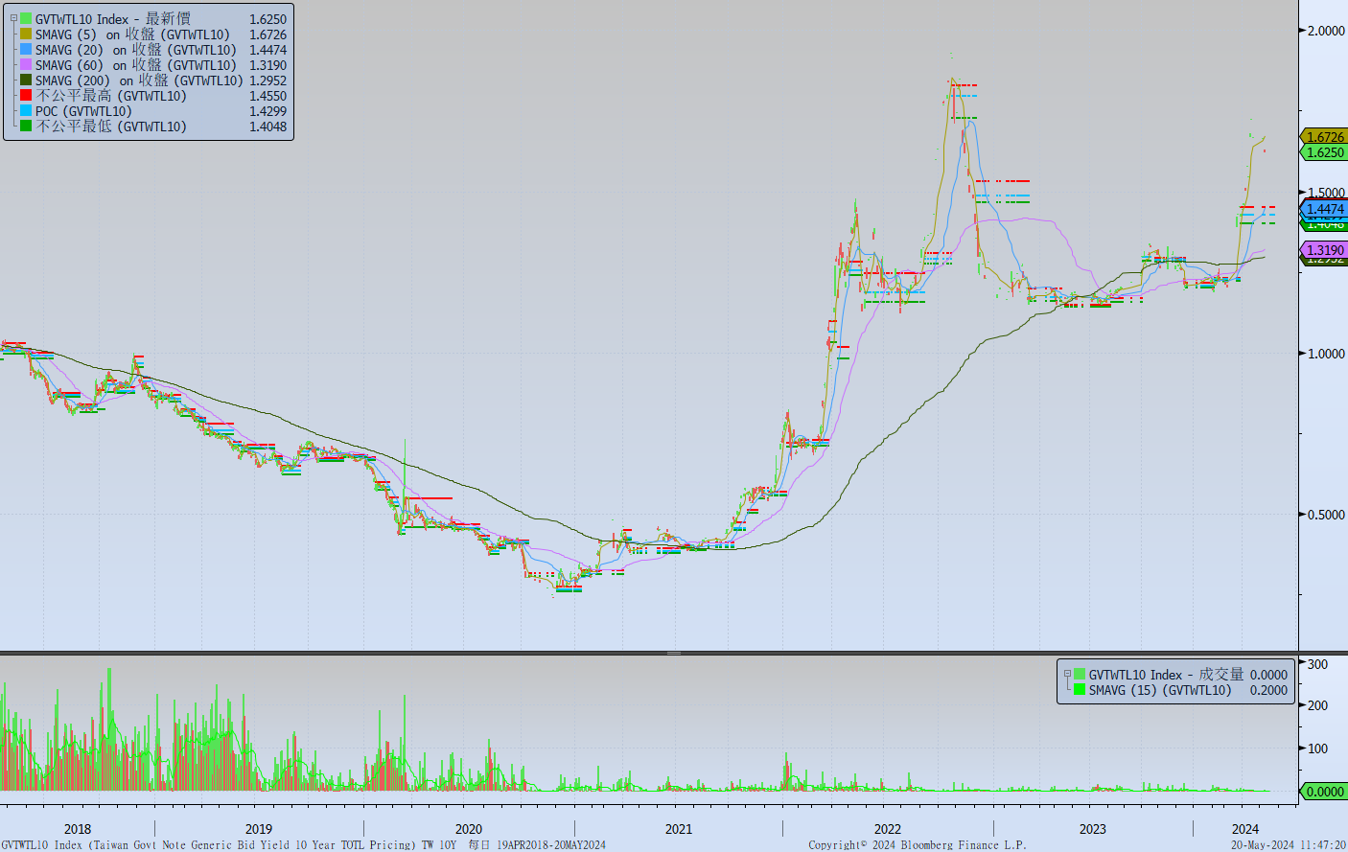
台債十年期利率走勢圖

Slide 7
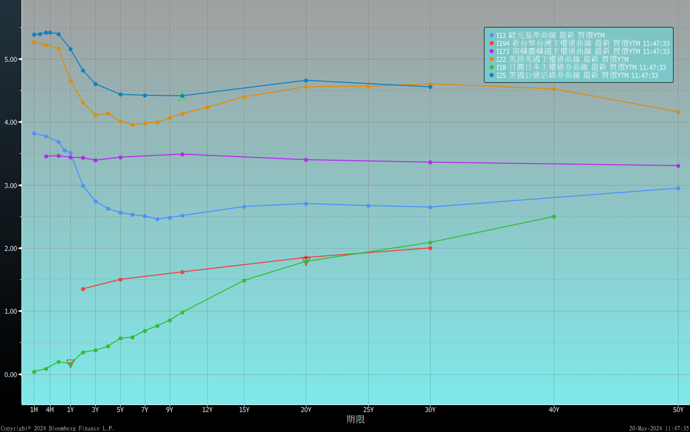
主要國家殖利率曲線

Slide 8
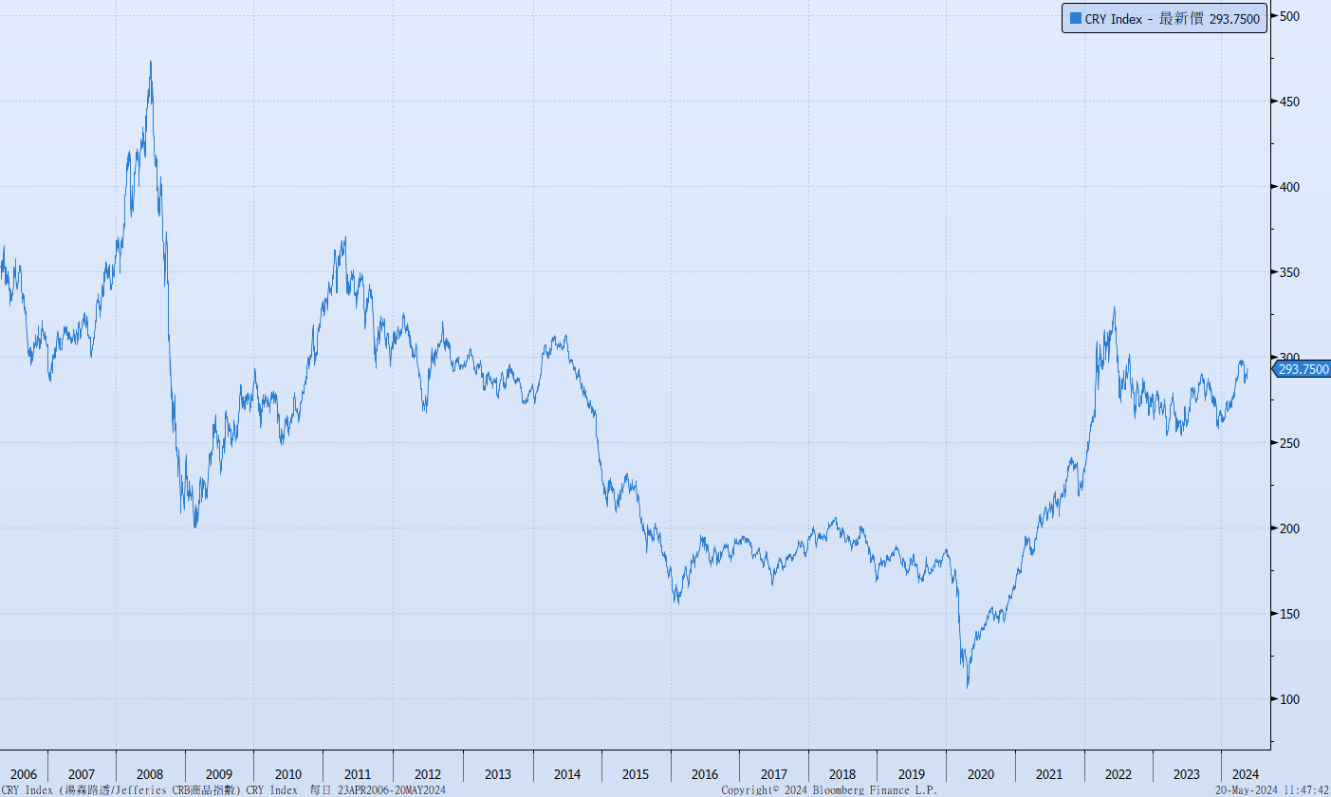
原物料指數

Slide 9
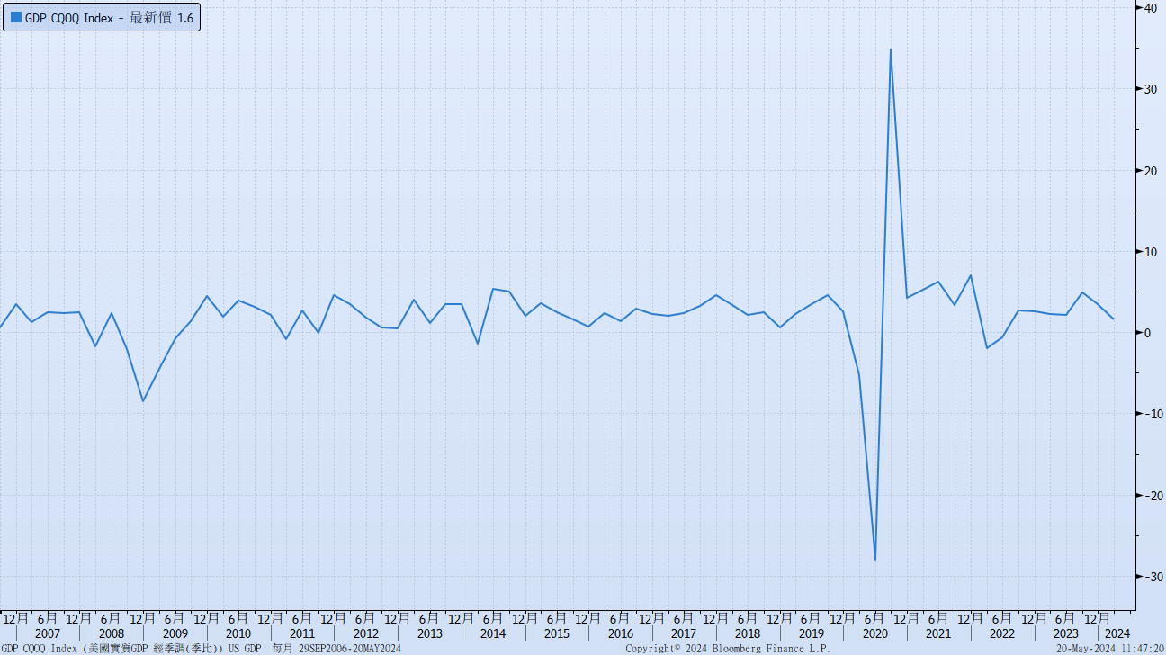
美國GDP成長率

Slide 10
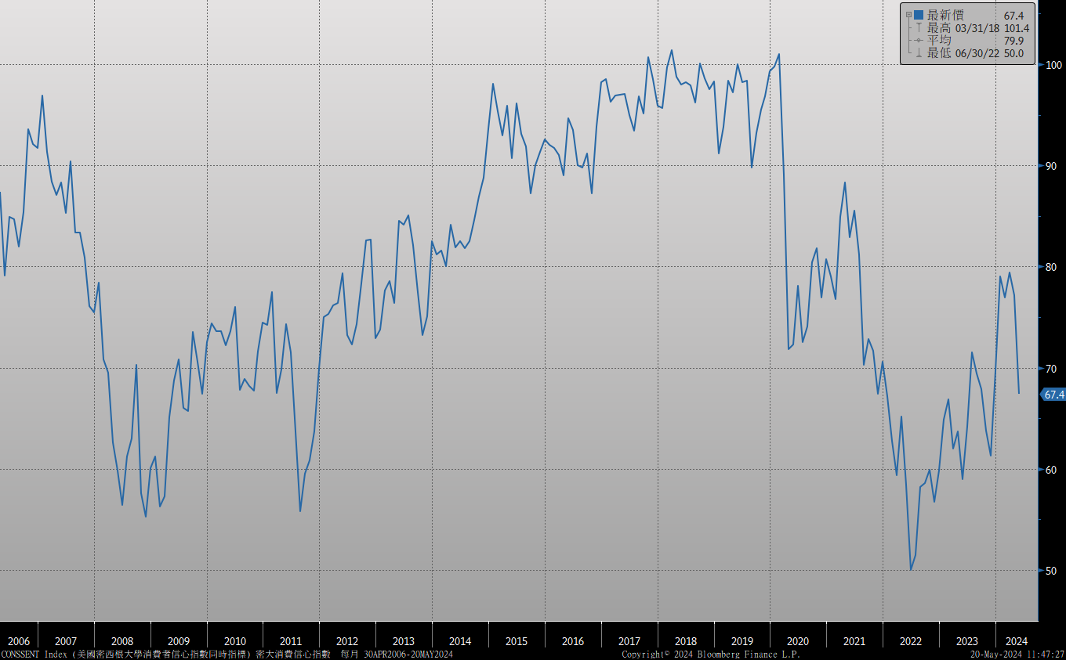
密大消費信心

Slide 11
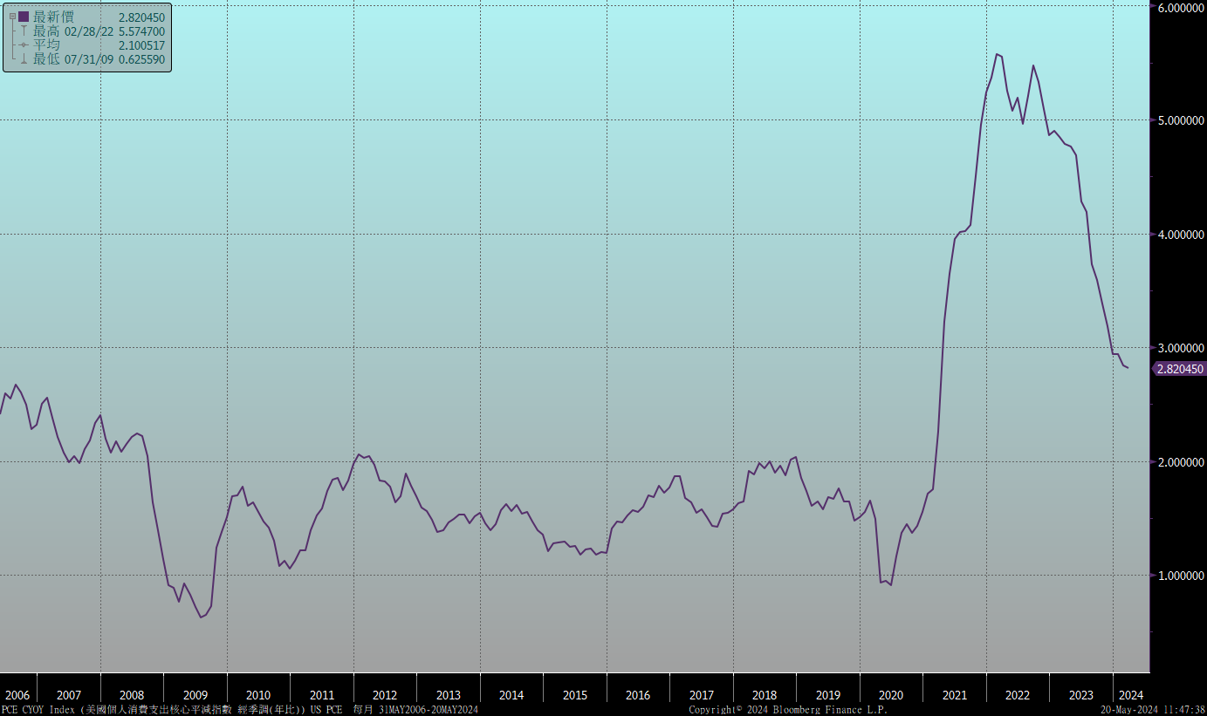
美國個人消費支出核心平減指數 經季調(年比)

Slide 12
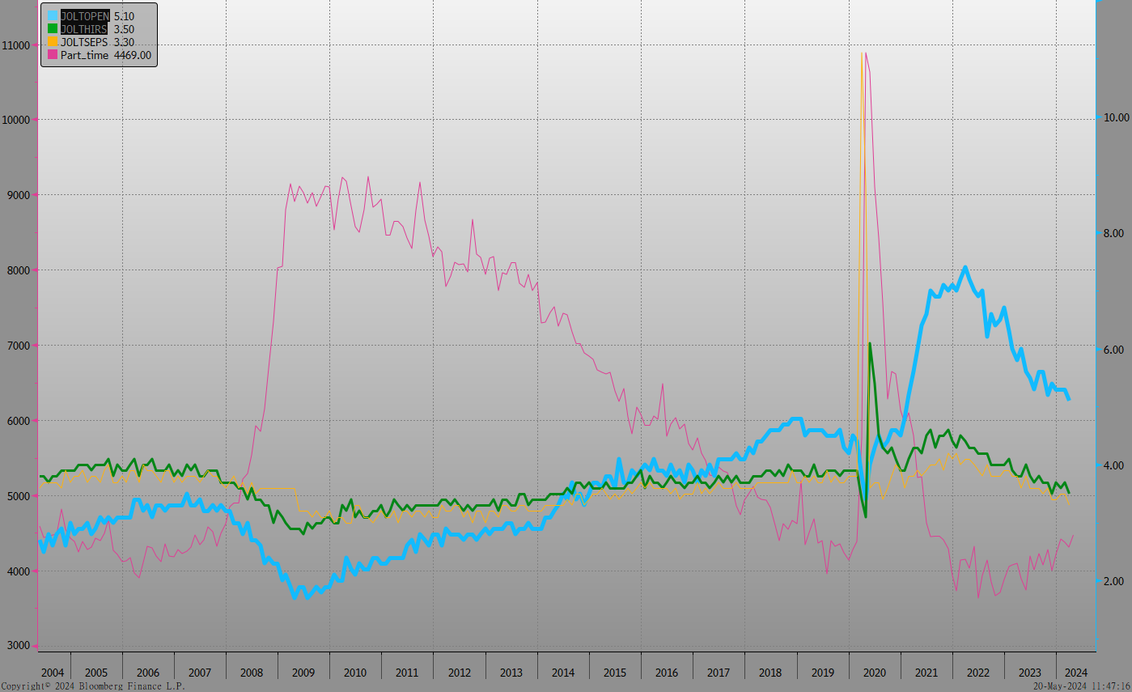
美國就業情況

Slide 13
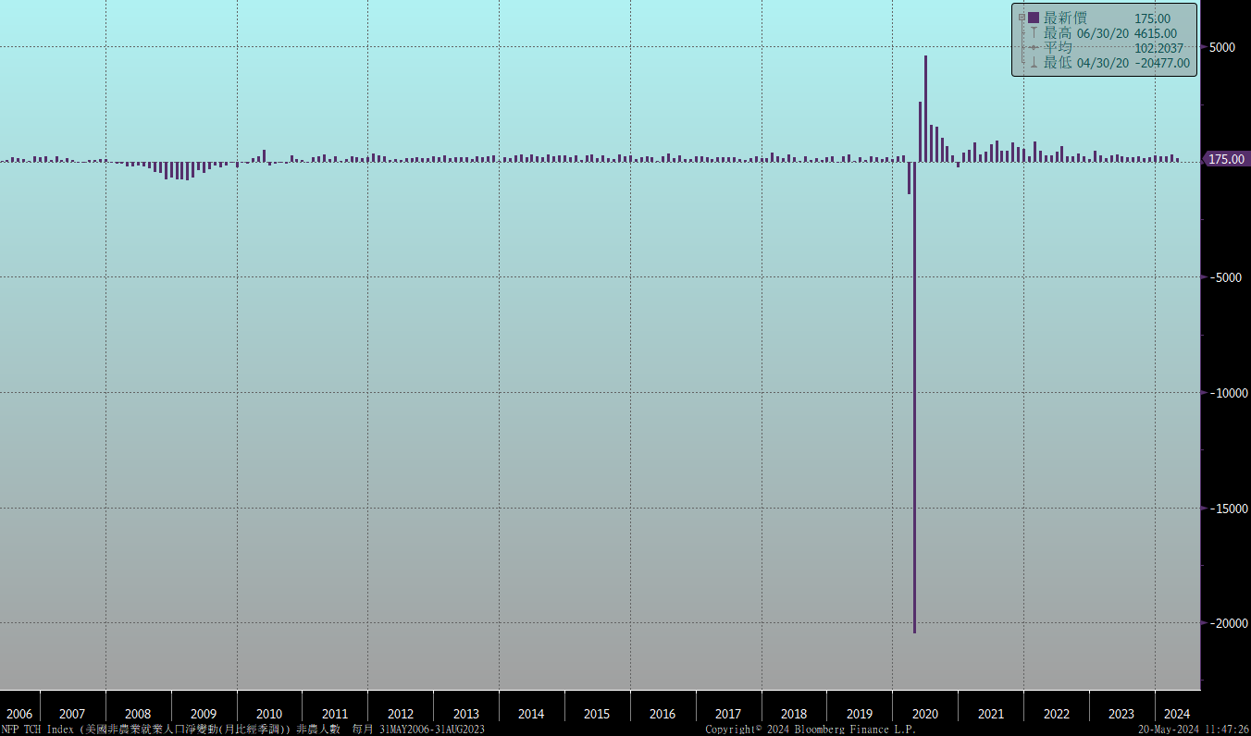
美國非農就業人數

Slide 14
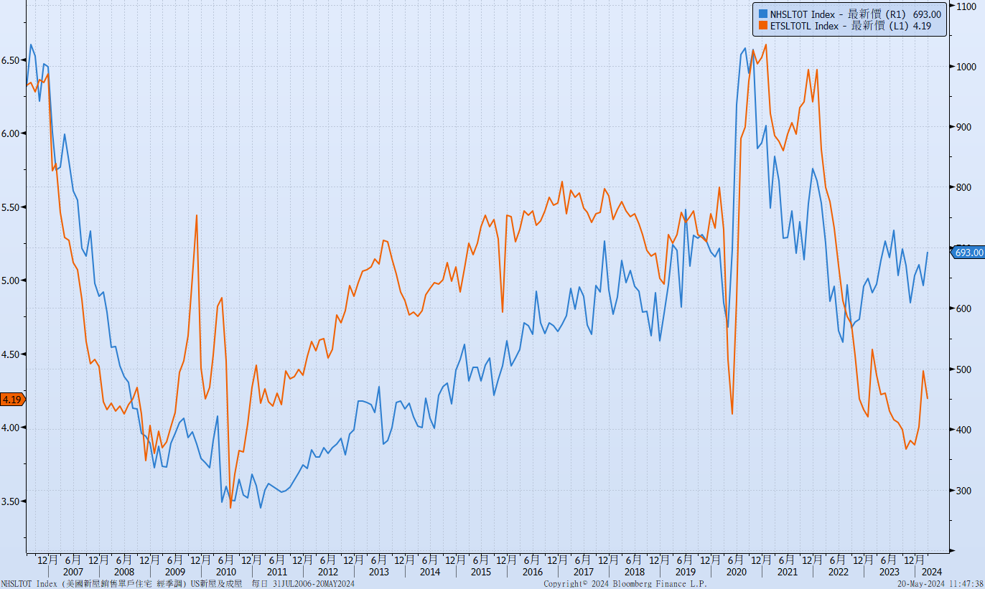
美國新屋及成屋銷售

Slide 15
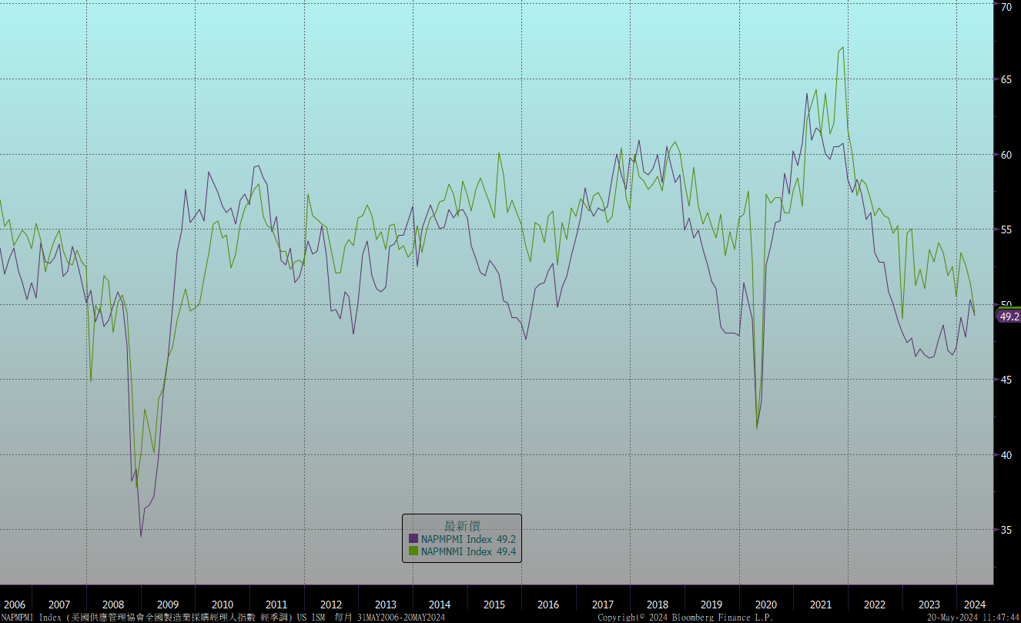
ISM指數

Slide 16
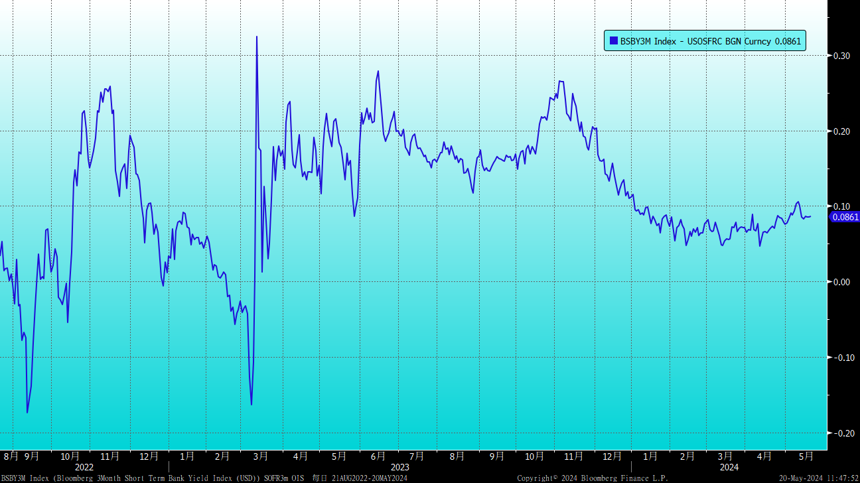
SOFR OIS

Slide 17
經濟數據預報

Slide 18
市場展望
從利率走勢看，美債10y利率在4月CPI公布後，利率區間下移，月線往下與季線向上的斜率趨平，預示利率的高點可能已經浮現。
經濟數據方面，即將公布美國4月成屋銷售數據，美國4月新屋銷售。台灣4月失業率數據，4月出口數據。德國第一季GDP數據，德國IFO企業景氣指數。美債市場預估仍以數據為依歸，但整理區間下移。台債市場，10y公債利率在五月脫離高點，利率下修。雖然4月台灣的CPI數據低於預期，但是考慮到未來通膨壓力與六月央行仍可能升息預期，氣氛是否轉多仍有疑慮。債券操作上，建議利率逢高小幅加碼，步伐放緩。

